Slide 1
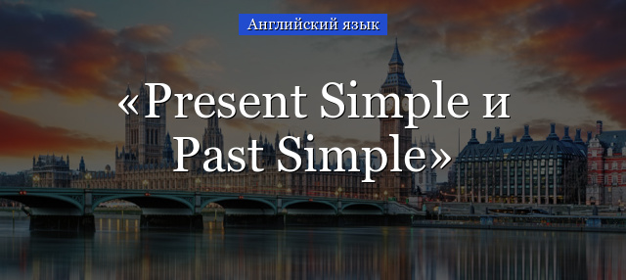
Стеблицова Ангелина Юрьевна,
Преподаватель иностранных языков

Slide 2
Пару Present Simle и Past Simple объединяет их аспект – Simple или Indefinite (Простой или Неопределенный), указывающий на то, что перед нами обычное, повседневное, повторяющееся действие. Но разделяет целая пропасть, которая пролегает между прошлым (Past) и настоящим (Present).
В следующей таблице представлены все случаи употребления двух времен с примерами:

Slide 3
Present Simple | Past Simple
Для описания обычных действий актуальных в настоящем: Mark is thirty years old – Марку тридцать лет. Ann is a teacher – Анна учительница. | Для описания обычного, единичного действия, которое закончилось в прошлом: Mark was thirty years old last year – Марку было тридцать лет в прошлом году. Ann was a teacher two years ago – Анна была учительницей два года назад.
Для описания регулярно повторяющихся действий в настоящем: Tom is never late – Том никогда не опаздывает. Fred usually goes to the swimming pool in the evening – Фред обычно ходит в бассейн вечером. | Для описания старых привычек, повторяющихся действий в прошлом, которые на сегодняшний день не актуальны: Tom was never late many years ago – Том никогда не опаздывал много лет назад (сейчас он не отличается пунктуальностью). Fred usually went to the swimming pool in the evening four months ago – Фред обычно ходил в бассейн вечером четыре месяца назад (сейчас он этого не делает).

Slide 4
Present Simple | Past Simple
Для описания непреложных фактов: The sun rises in the East – Солнце встает на восходе. Three plus two is five – Три плюс два равно пяти. | Для того, чтобы рассказать какую-то историю, которая произошла в прошлом, или для перечисления нескольких действий, происходивших одно за другим в прошлом: Mary entered the café, ordered a cup of coffee and strated waiting for her sister – Мари вошла в кафе, села за столик, заказала чашку кофе и стала ждать свою сестру.
С такими маркерами времени, как usually (обычно), sometimes (иногда), every day (каждый день), always (всегда), today (сегодня), tonight (сегодня вечером), often (часто), rarely (редко) и другие. Они указывают на регулярность действия и на период времени, когда оно происходило – настоящее. | Со следующими маркерами времени: yesterday (вчера), the day before yesterday (позавчера), two days ago (два дня назад), last weekend (в прошлые выходные) и другие. Они показывают, что действие происходило в прошлом.

Slide 5
Образование
Главное отличие Present Simle от Past Simple заключается в том, когда, в какой период времени происходило событие – в настоящем или прошлом. Оно влияет и на форму глагола.
Present Simle | Past Simple
I, you, we, they + глагол | Пождлежащие + глагол + -ed (правильные глаголы)
I wish – Я желаю You go – Ты идёшь They fly – Они летают We swim – Мы плаваем | I wished – Я желал You blamed – Ты обвинял They played – Они играли
He, she, it + глагол + -s/-es | Подлежащие + 2-я форма неправильных глаголов
He wishes – Он желает She goes – Она ходит It swims – Он (о животном) плавает | You went – Ты ходил He had – Он имел We won – Мы побеждали

Slide 6
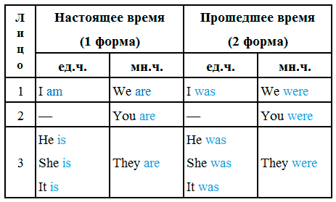
Глагол TO BE в Present Simle и Past Simple

Slide 7
Present Simle | Past Simple
I am a student. — Я (есть) студент. They are in the park. — Они (находятся) в парке. It is interesting. — Это (есть) интересно. She is a beautiful woman. — Она (есть) красивая женщина. This book is interesting. — Эта книга (есть) интересная. These books are interesting. — Эти книги (есть) интересные | He was busy. — Он был занят. It was interesting. — Было интересно. They were in the park yesterday. — Они были в парке вчера.

Slide 8
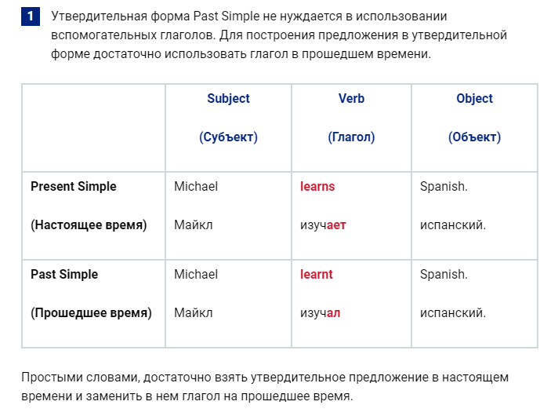

Slide 9
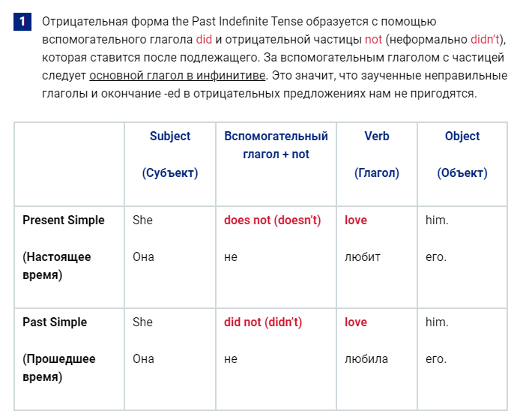

Slide 10
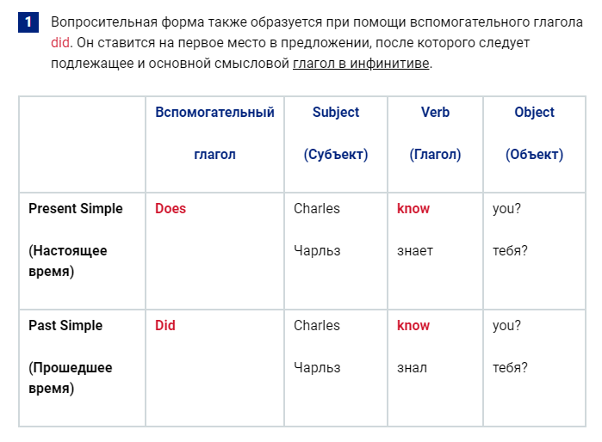

Slide 11
Present Simple или Past Simple?
Sentence | Tense
The movie I saw two days ago was quite good
Mary wanted to apologize for her bad mood yesterday
My brother doesn’t watch TV. He always says there is nothing interesting to watch.
It was sunny warm weather last week
Steve always arrives at work in time.
It snows a lot in winter.
Tom waited for the parcel the day before yesterday
Jill visits her aunt every weekend.
They usually have breakfast at eight every day.
Фильм, который я смотрел два дня назад, был довольно хорошим (Past)
Мэри хотела извиниться за своё плохое настроение вчера (Past)
Мой брат никогда не смотрит телевизор. Он говорит, что там нет ничего интересного, чтобы смотреть. (Present)
На прошлой неделе была солнечная, тёплая погода (Past)
Стив всегда приходит на работу вовремя (Present)
Зимой часто идёт снег (Present)
Том ждал посылку позавчера (Past)
Джилл навещает свою тетю каждые выходные (Present)
Они обычно завтракают в 8 каждый день (Present)

Slide 12
Раскройте скобки, употребляя глаголы в Present Simple или Past Simple.
1. They (to have) a nice weekend last week.
2. She (to meet) with her friends every Sunday.
3. His brother (not come) yesterday.
4. Yes. But last Sunday I (to sleep) till ten o’clock.
5. Your brother (to become) a teacher two years ago.
6. She (not to understand) the teacher at the last lesson.
7. He usually (to sleep) well. But last night he (to sleep) badly.
8. As a rule I (to walk) to the institute but yesterday I (to take) a bus.
9 She (to be) ill now. She (to eat) an ice-cream yesterday.
14. He (to go) to restaurant with his family once a month.
1. had
2. She meets …
3. did not (=didn’t) come
4. slept
5. became
6. She did not (=didn’t) understand …
7. sleeps; slept
8. walk; took
9. is; ate
10. goes

Slide 13
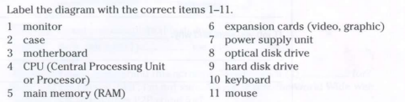
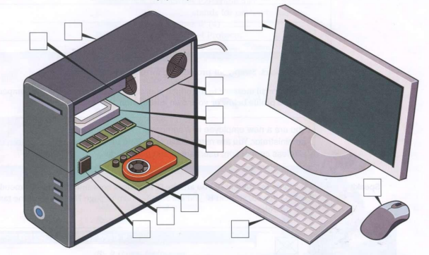
Computer system
1
2
8
7
9
5
11
3
6
4
10

Slide 14

Match the words with their definitions
1 data
2 email
3 home page
4 the Internet
5 password
6 username
7 website
8 download
a) a secret word you have to type to enter a computer
b) the worldwide network of computer networks
c) information
d) to copy information from the Web to your computer
e) software you can use to send email
f) a collection of web pages with a title
g) the first page of a website
h) a name you can use to enter a computer system

Slide 15
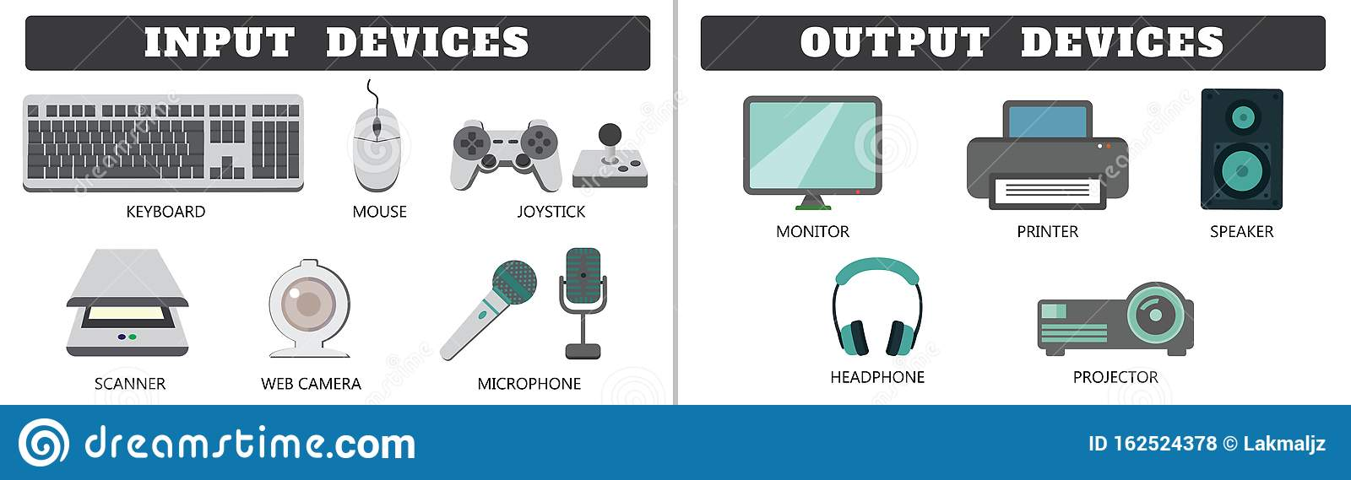
DEVICES
INPUT
OUTPUT

Slide 16
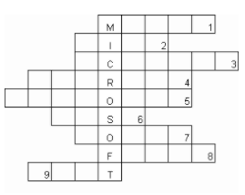
o u s e
This small box is used to operate a computer.
A document on your computer.
A device which is used to transfer photos and texts to your computer.
To make a computer better or able to do more things.
This looks like a typewriter and has the keys you need to press.
It can be hard. It can be floppy.
A device which allows your computer to send messages along a telephone line.
An unfriendly or rude e-mail.
To start a computer.
f l e
s a n n e r
U p g a d e
K e y b a r d
d i k
m d e m
l a m e
b o o

Slide 17
1)input, 2)microphone, 3)data, 4)put in, 5)image, 6)keyboard, 7)device, 8)enter, 9)programME
1
Input devices, as the name suggests, are used to___________, or enter data.
One of the most important input devices is the____________.
Users can type in text using the keyboard, or can___keyboard commands.
Another device which can be used to____________data is a scanner.
This electronic____________is used to transfer an image such as text, or pictures, into the computer.
It is possible to scan in any_____________, store it and view it on the screen.
Another way to input data is to use a_________________ (in the case of audio data, such as speech or music), or when using voice recognition software to dictate to a word-processing____________, for example.
Digital cameras and MP3 players are also commonly used to input_____________.
6
8
4
7
9
2
5
3

Slide 18
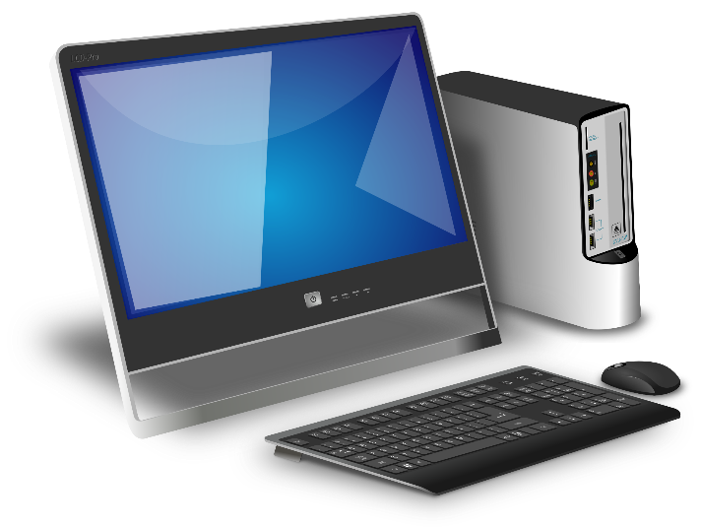
Match phrasal verbs with their definitions
a) to put information into a computer using a keyboard
b) to do the actions that you have to do when you finish using a computer system
c) to make a paper copy of something on a computer
d) to turn on the computer to start its working
e) to turn off the computer
f) to do the things that will allow you to start using a computer system, for example by typing in your password
1 start up
2 log on
3 log off
4 shut down
5 key (smth) in
6 print out

Slide 19
COMPARATIVES
В односложных прилагательных мы добавляем –er (than)
big
bigger
The new monitor is bigger than old monitor.
fast
faster
Your processor is faster than mine.
easy
easier
It’s easier to use than the other one.
В многосложных прилагательных мы добавляем
more / less
expensive
more expensive
His computer is more expensive than mine.
Исключения:
good
better
I really like this mouse. It’s better than the old one.
bad
worse
The screen resolution is worse than before.

Slide 20
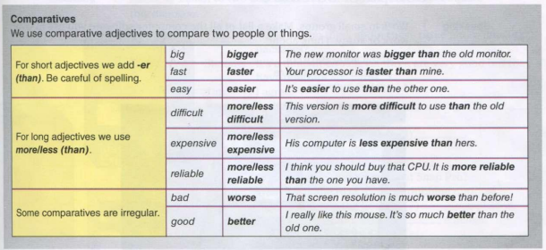
COMPARATIVES

Slide 21
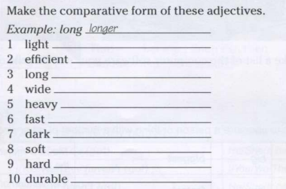
COMPARATIVES
lighter
more efficient
longer
wider
heavier
faster
darker
softer
harder
more durable

Slide 22


